Slide 1
Sistema de Registro de asistencia y puntualidad
Annjely Velez Solis
Nicolk Anelca Diaz Hernández
Ana Sofia Rodriguez Alvarez
Juan Manuel Henao Alarcon

Slide 2
Contenidos
01
02
03
04
05
Solicitud del cliente
Diseño
Visualización en pagina
Código del sistema
Diagrama de flujo

Slide 3
01
Solicitud del cliente

Slide 4

Descripción del requerimiento
El Grupo Empresarial ProActiva S.A.S. necesita un sistema básico para registrar la asistencia y la hora de llegada de sus empleados, con el objetivo de llevar control sobre la puntualidad y calcular el cumplimiento laboral semanal.

Slide 5
Requerimientos técnicos del sistema
Datos de empleados
Reglas de asistencia
Registrar los datos de los empleados en una lista de tuplas que incluye su nombre, número de documento y cargo.
Registro de asistencia con el día de la semana y la hora de llegada
Hora de entrada oficial: 8:00 a.m.
Si llega antes o a las 8:00: "Puntual"
Si llega después de las 8:00: "Tarde"
Si no registra: "Ausente"
Menú interactivo
Fórmulas matemáticas
Registrar asistencia
Ver historial de asistencias
Calcular porcentaje de puntualidad por empleado
Generar informe semanal
Salir
Puntualidad (%) = (días puntuales / días registrados) × 100
Total cumplimiento (%) = (días asistidos / 5 días) × 100

Slide 6
02
Diseño

Slide 7
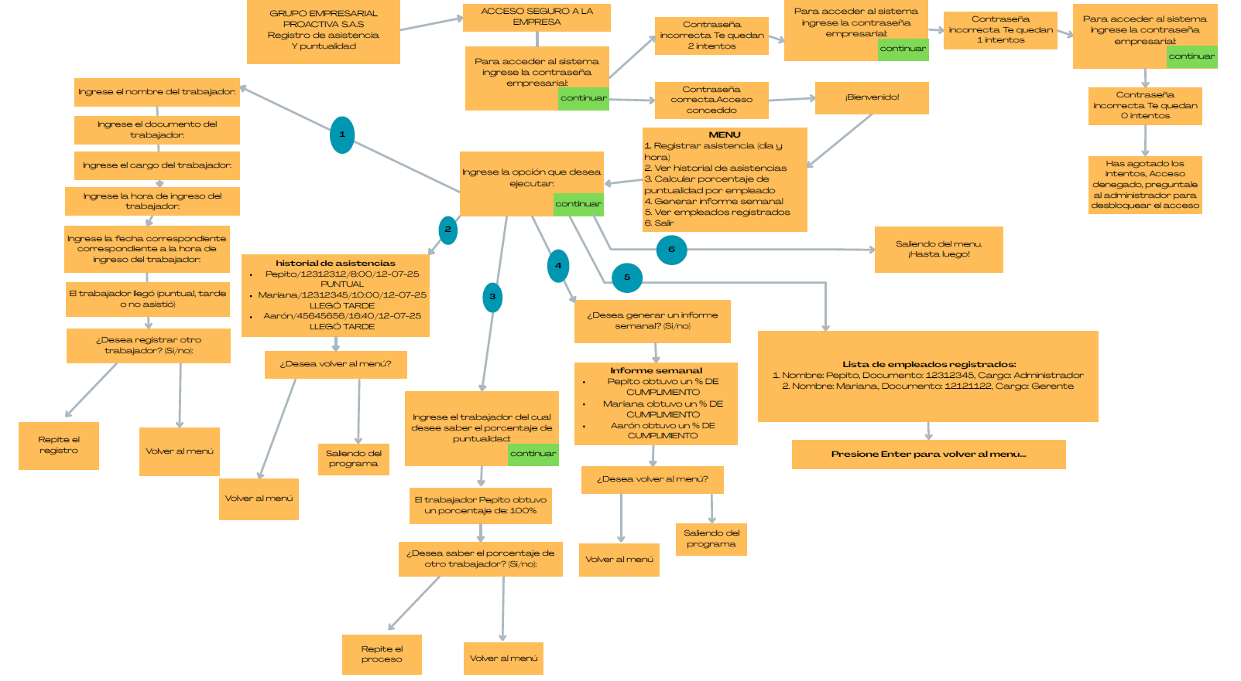

Slide 8
03
Visualización en pagina

Slide 9
GRUPO EMPRESARIAL PROACTIVA S.A.S Registro De Asistencia y Puntualidad
ACCESO SEGURO A LA EMPRESA
Ingrese la contraseña Empresarial dada por el administrador:
SIGUIENTE

Slide 10
GRUPO EMPRESARIAL PROACTIVA S.A.S Registro De Asistencia y Puntualidad
ACCESO SEGURO A LA EMPRESA
Ingrese la contraseña Empresarial dada por el administrador:
SIGUIENTE

Slide 11
GRUPO EMPRESARIAL PROACTIVA S.A.S Registro De Asistencia y Puntualidad
ACCESO SEGURO A LA EMPRESA
Contraseña incorrecta. Te quedan 2 intentos.
SIGUIENTE

Slide 12
GRUPO EMPRESARIAL PROACTIVA S.A.S Registro De Asistencia y Puntualidad
ACCESO SEGURO A LA EMPRESA
Contraseña incorrecta. Te quedan 1 intentos.
SIGUIENTE

Slide 13
GRUPO EMPRESARIAL PROACTIVA S.A.S Registro De Asistencia y Puntualidad
ACCESO SEGURO A LA EMPRESA
Contraseña incorrecta. Te quedan 0 intentos.

Slide 14
GRUPO EMPRESARIAL PROACTIVA S.A.S Registro De Asistencia y Puntualidad
ACCESO SEGURO A LA EMPRESA
Has agotado todos los intentos
Acceso denegado
Consulta al administrador.

Slide 15
GRUPO EMPRESARIAL PROACTIVA S.A.S Registro De Asistencia y Puntualidad
ACCESO SEGURO A LA EMPRESA
Contraseña correcta.
Acceso concedido.
SIGUIENTE

Slide 16
GRUPO EMPRESARIAL PROACTIVA S.A.S Registro De Asistencia y Puntualidad
MENU DE REGISTRO DE ASISTENCIA Y PUNTUALIDAD
Registrar asistencia
Calcular porcentaje de puntualidad por empleado
Ver empleados registrados
Ver historial de asistencia
Generar informe semanal
Salir del menú

Slide 17
GRUPO EMPRESARIAL PROACTIVA S.A.S Registro De Asistencia y Puntualidad
REGISTRO DE ASISTENCIA
Ingrese el nombre del empleado:
Ingrese el documento del empleado:
Ingrese el cargo del empleado:
SIGUIENTE

Slide 18
GRUPO EMPRESARIAL PROACTIVA S.A.S Registro De Asistencia y Puntualidad
REGISTRO DE ASISTENCIA
Empleado registrado correctamente.
SIGUIENTE

Slide 19
GRUPO EMPRESARIAL PROACTIVA S.A.S Registro De Asistencia y Puntualidad
REGISTRO DE ASISTENCIA
El empleado ya está registrado.
SIGUIENTE

Slide 20
GRUPO EMPRESARIAL PROACTIVA S.A.S Registro De Asistencia y Puntualidad
REGISTRO DE ASISTENCIA
Ingrese la fecha de ingreso:
(DD/MM/AAAA)
Ingrese la hora de ingreso del trabajador:
(HH:MM)
SIGUIENTE

Slide 21
GRUPO EMPRESARIAL PROACTIVA S.A.S Registro De Asistencia y Puntualidad
REGISTRO DE ASISTENCIA
Registro guardado para (nombre) (estado) (fecha)
SIGUIENTE

Slide 22
GRUPO EMPRESARIAL PROACTIVA S.A.S Registro De Asistencia y Puntualidad
REGISTRO DE ASISTENCIA
Ya existe un registro de asistencia para este trabajador en esa fecha.

Slide 23
GRUPO EMPRESARIAL PROACTIVA S.A.S Registro De Asistencia y Puntualidad
REGISTRO DE ASISTENCIA
¿Desea registrar otra fecha?
SI
NO

Slide 24
GRUPO EMPRESARIAL PROACTIVA S.A.S Registro De Asistencia y Puntualidad
REGISTRO DE ASISTENCIA
¿Desea registrar otra fecha para este mismo trabajador?
SI
NO

Slide 25
GRUPO EMPRESARIAL PROACTIVA S.A.S Registro De Asistencia y Puntualidad
REGISTRO DE ASISTENCIA
¿Desea registrar otro trabajador diferente?
SI
NO

Slide 26
GRUPO EMPRESARIAL PROACTIVA S.A.S Registro De Asistencia y Puntualidad
Volviendo al menú principal...

Slide 27
GRUPO EMPRESARIAL PROACTIVA S.A.S Registro De Asistencia y Puntualidad
HISTORIAL DE ASISTENCIA
Aarón / 12312345 / 08:00 / 12/07/2025 → LLEGÓ PUNTUAL
Joshua / 12312323 / 08:00 / 12/07/2025 → LLEGÓ PUNTUAL
Marta / 12121212 / No llego / 12/07/2025 → AUSENTE
Gabriela / 45612356 / 9:30 / 12/07/2025 → LLEGÓ TARDE
¿Desea volver al menú?
SI
NO

Slide 28
GRUPO EMPRESARIAL PROACTIVA S.A.S Registro De Asistencia y Puntualidad
HISTORIAL DE ASISTENCIA
No hay registros todavía.
¿Desea volver al menú?
SI
NO

Slide 29
GRUPO EMPRESARIAL PROACTIVA S.A.S Registro De Asistencia y Puntualidad
CALCULAR PORCENTAJE DE PUNTUALIDAD
Ingrese el trabajador del cual desea saber el porcentaje de puntualidad:
SIGUIENTE

Slide 30
GRUPO EMPRESARIAL PROACTIVA S.A.S Registro De Asistencia y Puntualidad
CALCULAR PORCENTAJE DE PUNTUALIDAD
El trabajador Aarón obtuvo un porcentaje de puntualidad de 100%
¿Desea saber el porcentaje de otro trabajador?
SI
NO

Slide 31
GRUPO EMPRESARIAL PROACTIVA S.A.S Registro De Asistencia y Puntualidad
CALCULAR PORCENTAJE DE PUNTUALIDAD
No se encontraron registros para Carmen.
¿Desea saber el porcentaje de otro trabajador?
SI
NO

Slide 32
GRUPO EMPRESARIAL PROACTIVA S.A.S Registro De Asistencia y Puntualidad
INFORME SEMANAL DE PUNTUALIDAD
- Aarón obtuvo un 100.0% de cumplimiento
- Joshua obtuvo un 100.0% de cumplimiento
- Marta obtuvo un 0.0% de cumplimiento
- Gabriela obtuvo un 0.0% de cumplimiento
¿Desea volver al menú?
SI
NO

Slide 33
GRUPO EMPRESARIAL PROACTIVA S.A.S Registro De Asistencia y Puntualidad
INFORME SEMANAL DE PUNTUALIDAD
No hay registros de asistencia para generar el informe.
¿Desea volver al menú?
SI
NO

Slide 34
GRUPO EMPRESARIAL PROACTIVA S.A.S Registro De Asistencia y Puntualidad
Saliendo del programa.

Slide 35
GRUPO EMPRESARIAL PROACTIVA S.A.S Registro De Asistencia y Puntualidad
LISTA DE EMPLEADOS REGISTRADOS
1. Nombre: Aarón, Documento: 12312345, Cargo: Administrador
2. Nombre: Joshua, Documento: 12312323, Cargo: Subgerente
3. Nombre: Marta, Documento: 12121212, Cargo: Gerente
4. Nombre: Gabriela, Documento: 45612356, Cargo: Secretaria
VOLVER AL MENU

Slide 36
GRUPO EMPRESARIAL PROACTIVA S.A.S Registro De Asistencia y Puntualidad
LISTA DE EMPLEADOS REGISTRADOS
No hay empleados registrados aún.
VOLVER AL MENU

Slide 37
GRUPO EMPRESARIAL PROACTIVA S.A.S Registro De Asistencia y Puntualidad
Saliendo del menú.
¡Hasta luego!

Slide 38
04
Código del sistema

Slide 39
Funciones utilizadas​
While ​
If ​
Else ​
While True ​
for ​
Def ​
Strip ​
break
Capitalize
Append
Elif
Colorama
Fore
Style
continue

Slide 40
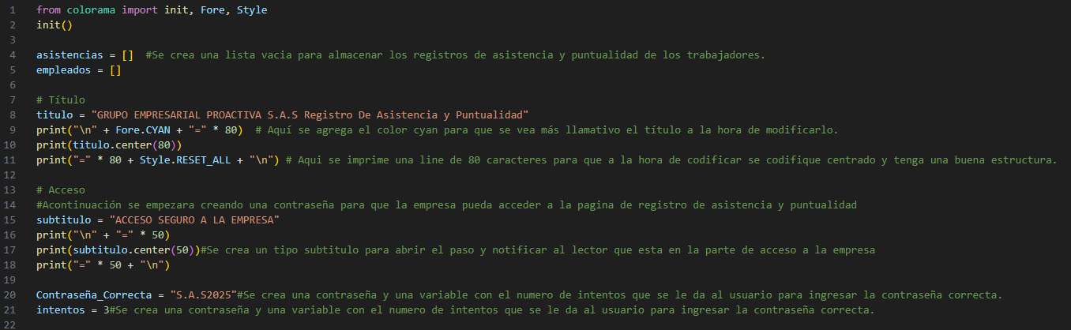

Slide 41
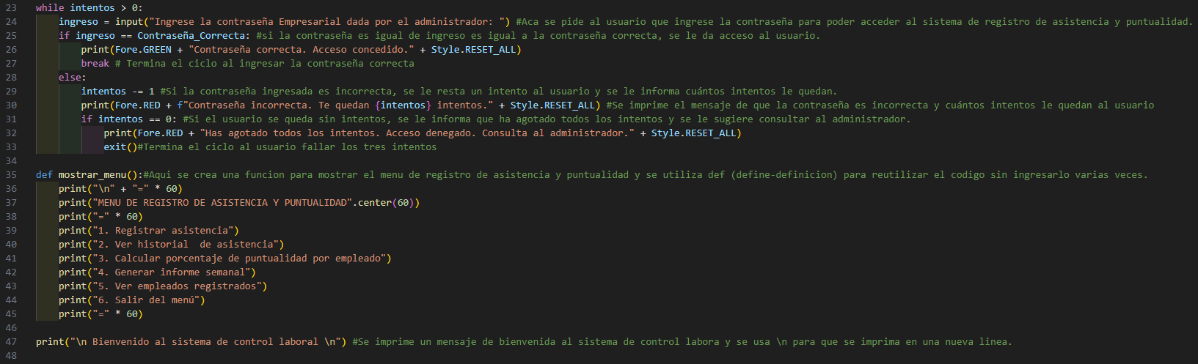

Slide 42
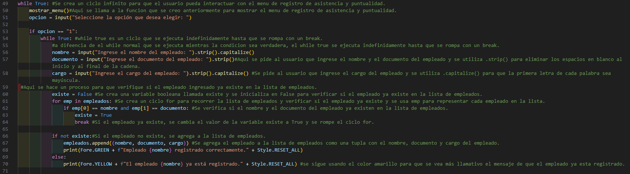
FUNCIÓN 1

Slide 43
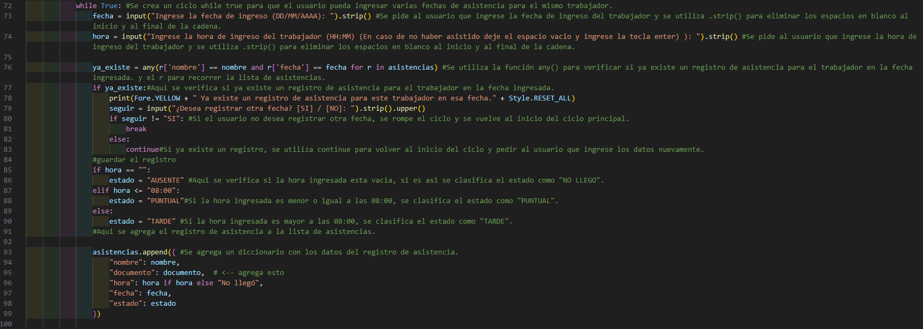

Slide 44
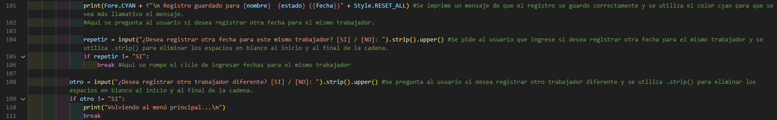

Slide 45
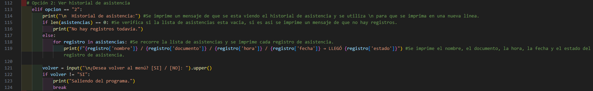
FUNCIÓN 2

Slide 46
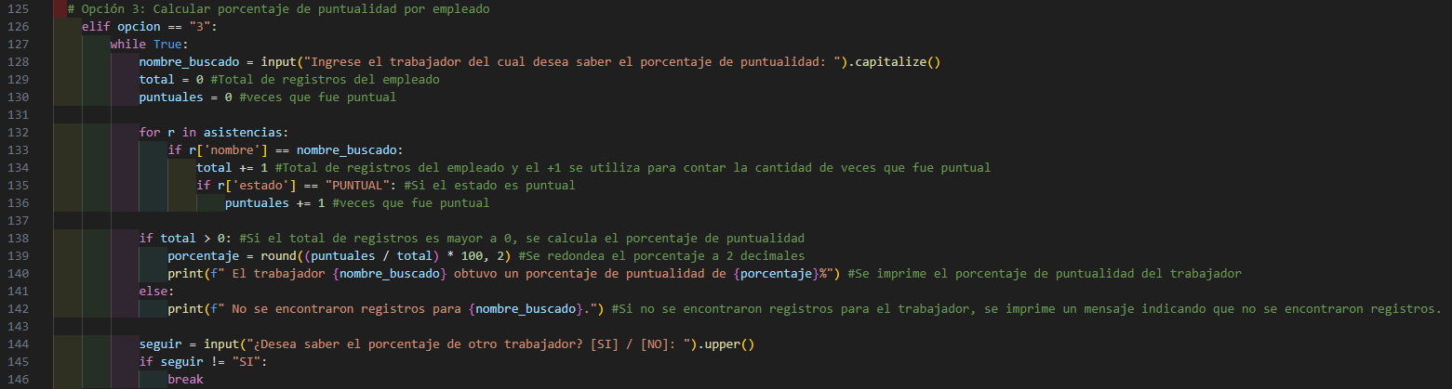
FUNCIÓN 3

Slide 47
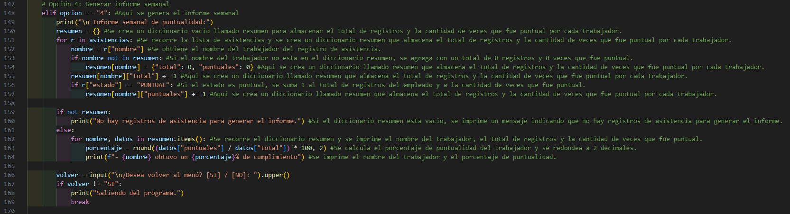
FUNCIÓN 4

Slide 48
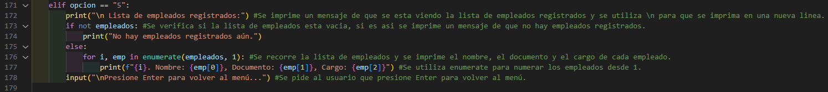
FUNCIÓN 5

Slide 49
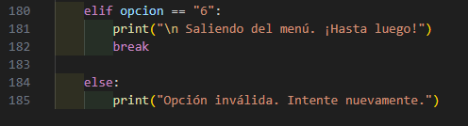
FUNCIÓN 6

Slide 50
05
Diagrama de flujo

